Slide 1
笛卡尔树及相关

Slide 2
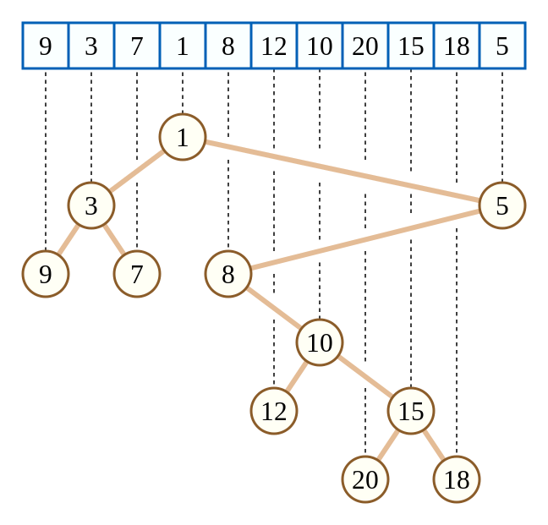
笛卡尔树是什么
笛卡尔树是一棵二叉树，树的每个节点有两个值，一个为key，一个为value。
光看key的话，笛卡尔树是一棵二叉搜索树，每个节点的左子树的key都比它小，右子树都比它大。
光看value的话，笛卡尔树有点类似堆，根节点的value是最小（或者最大）的，每个节点的value都比它的子树要大。
笛卡尔树同样是一颗同时拥有二叉搜索树和堆性质的一颗二叉树。

Slide 3
建树方法
方法一
有点像超级钢琴，先对key排序，设(k[i],v[i])是[1,n]的最小的value对应的key和value
那么(k[i],v[i])就是笛卡尔树的根
然后分成左右两个子区间[1,i-1]和[i+1,n]，继续分别做最小值，接到根上
时间复杂度O(n^2)，朴素的RMQ优化一下得到O(nlogn)

Slide 4
建树方法
方法二
线性构造的方法。考虑增量法构造，即每次看看怎么把一个新点(k[i],v[i])加进来。
首先还是对k[i]排序。由于k[i]从小到大添加，k[i]又要有二叉搜索树的性质，那么k[i]肯定是要一直往右走的。但是如果一直往右走到叶子了，v[i]可能又不满足堆的性质了。
所以在右链上往叶子走，走到第一个不符合堆性质的点就可以停了，把以这个点为根的子树接到新插入的点的左儿子上。

Slide 5
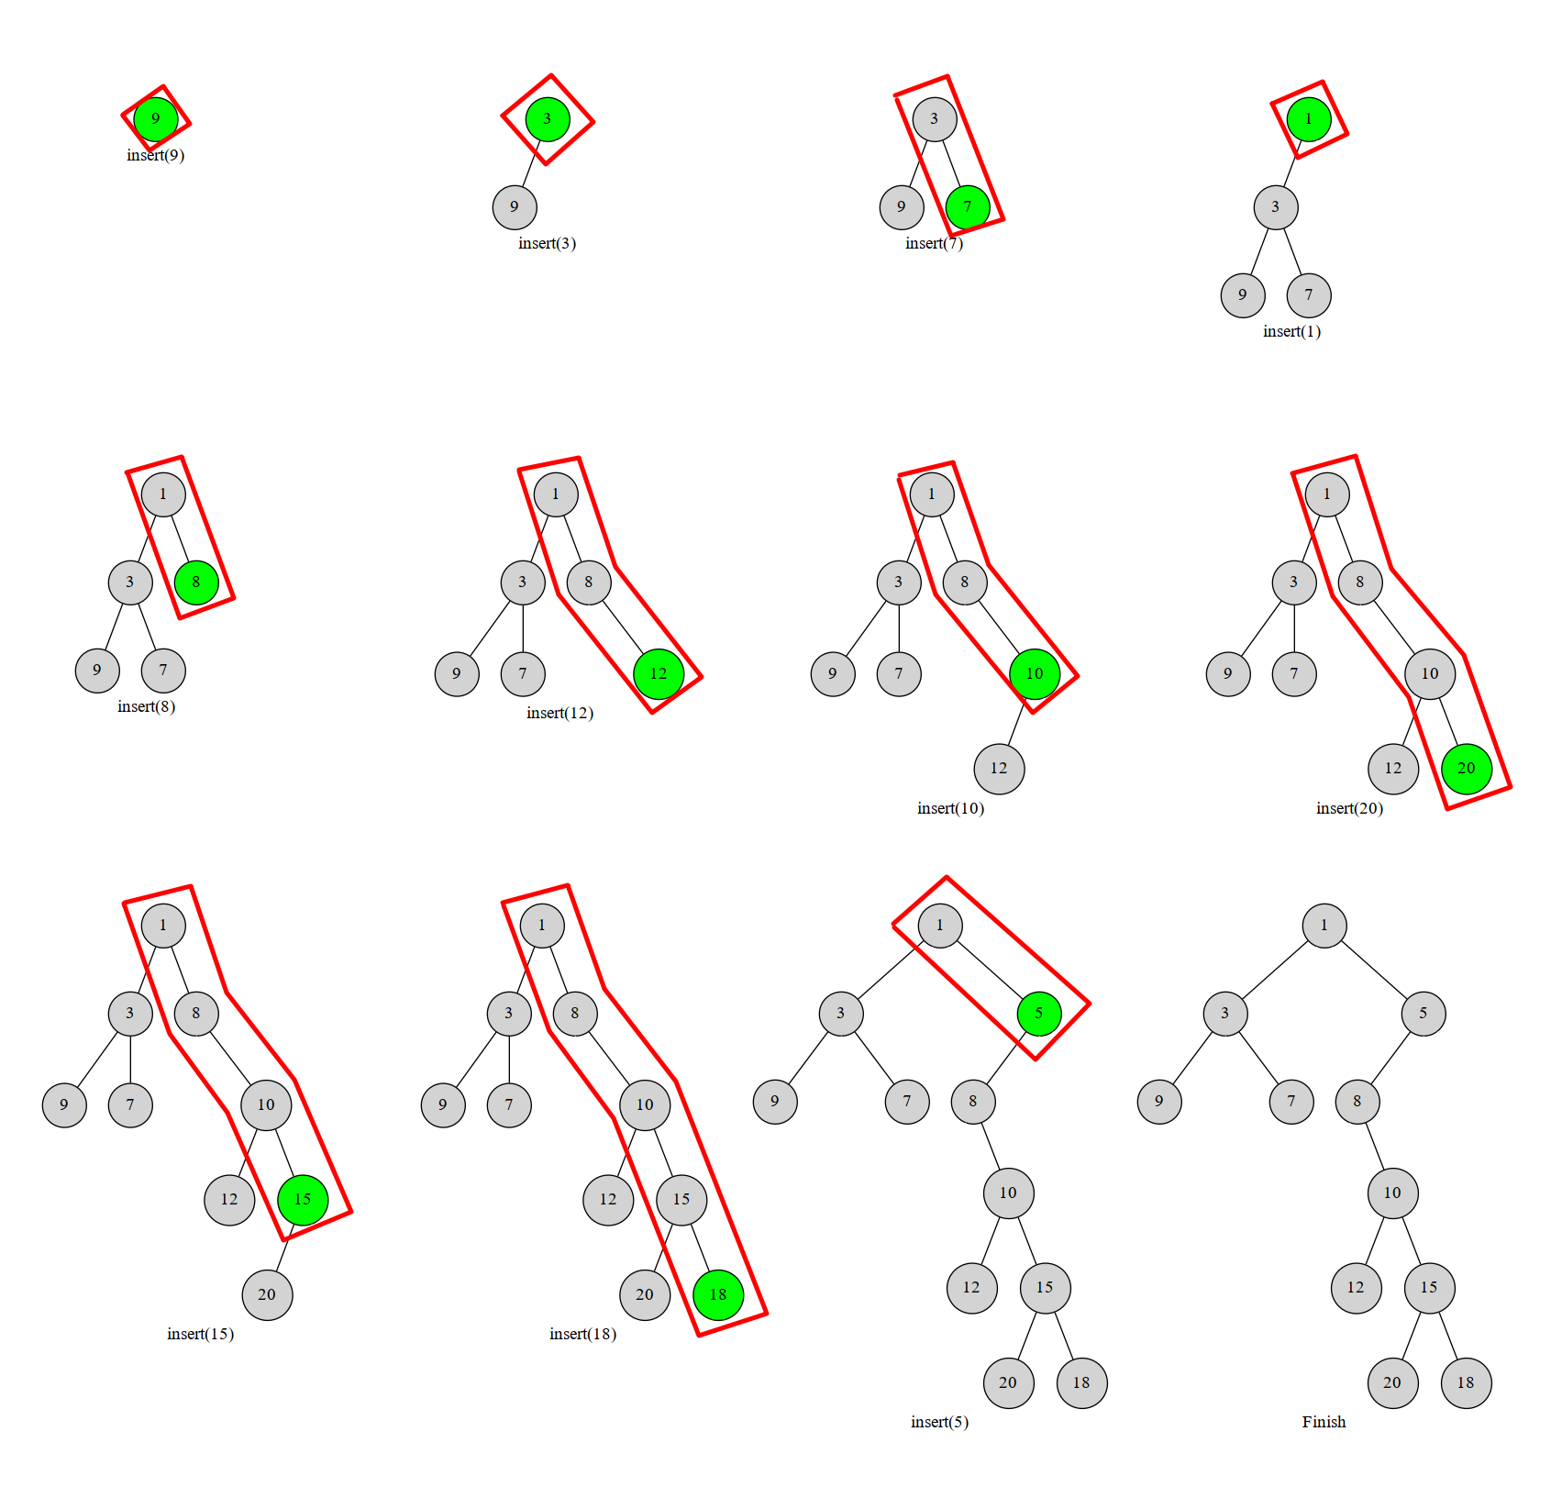
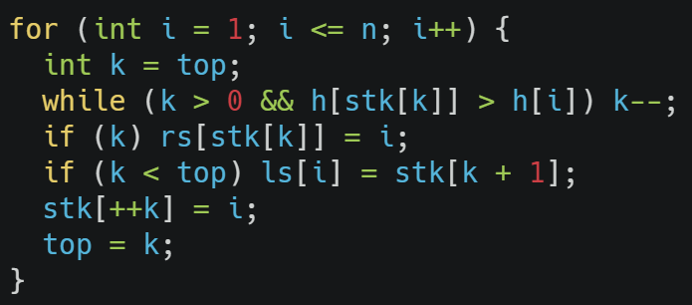
建树方法

Slide 6
笛卡尔树的性质
无相同元素的数列构造出的笛卡尔树具有下列性质：
结点一一对应于数列元素。即数列中的每个元素都对应于树中某个唯一结点，树结点也对应于数列中的某个唯一元素。
中序遍历笛卡尔树即可得到原数列。即任意树结点的左子树结点所对应的数列元素下标比该结点所对应元素的下标小，右子树结点所对应数列元素下标比该结点所对应元素下标大。
树结构存在堆序性质，即任意树结点所对应数值大/小于其左、右子树内任意结点对应数值

Slide 7
笛卡尔树的性质
根据堆序性质，笛卡尔树根结点为数列中的最大/小值，树本身也可以通过这一性质递归地定义：
根结点为序列的最大/小值，左、右子树则对应于左右两个子序列，其结点同样为两个子序列的最大/小值。
因此，上述三条性质唯一地定义了笛卡尔树。
若数列中存在重复值，则可用其它排序原则为数列中相同元素排定序列，例如以下标较小的数为较小，便能为含重复值的数列构造笛卡尔树。

Slide 8
笛卡尔树的性质
笛卡尔树就是一颗treap，其中key是下标，value是权值。
显然排列和笛卡尔树是一一对应的，即每个排列都有唯一的笛卡尔树。
每个大小为N的二叉树都有唯一的排列对应
• 笛卡尔树上有一些性质
• 以一个点u为根的子树就是以其为最小值的极长区间[l, r]。
要么rson[l − 1] = u，要么lson[r + 1] = u

Slide 9
笛卡尔树的用途
1.笛卡尔树可以有效地处理RMQ问题，通过将定义在数列上的RMQ问题转化为定义在树结构上的LCA问题，RMQ->LCA->0-1RMQ
2.笛卡尔树优化dp，直方图模型和最值区间模型

Slide 10
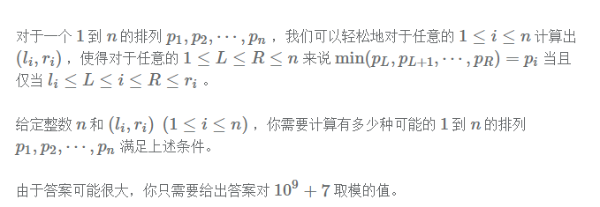
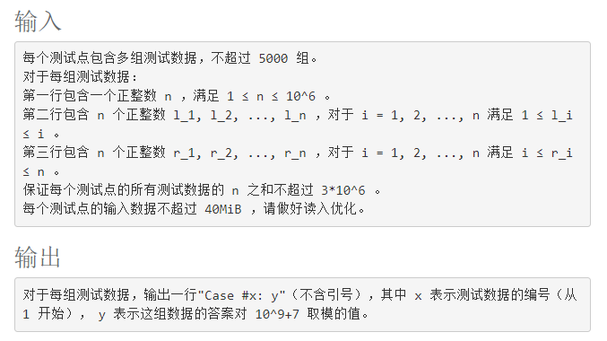
51NOD1934 受限制的排列
Notes:
http://www.51nod.com/Challenge/Problem.html#problemId=1934

Slide 11
51NOD1934 受限制的排列
INPUT | OUTPUT
3 1 1 3 1 3 3 | Case #1: 2

Slide 12
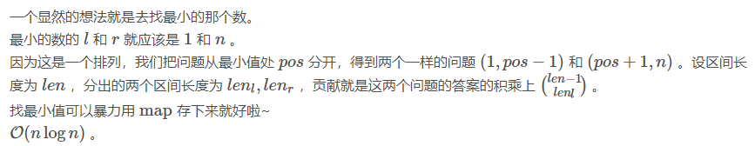
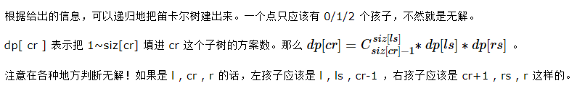
分析

Slide 13
代码
int n,son[maxn],a[maxn],b[maxn];
LL fac[maxn],inv[maxn],fac_inv[maxn];
map< pair<int,int>,int > M;
LL C(int n,int m){
return (n<m||n<0||m<0)?0:(fac[n]*fac_inv[m]%MOD*fac_inv[n-m]%MOD);
}
LL dfs(int L,int R){
if (L>R) return 1;
int x=M[make_pair(L,R)];
if(!x) return 0;
LL res=C(R-L,R-x);
(res*=dfs(L,x-1)*dfs(x+1,R)%MOD)%=MOD;
return res;
}

Slide 14
int main(){
fac[0]=1;
for(int i=1;i<=1000000;i++)
fac[i]=fac[i-1]*i%MOD;
inv[1]=1;
for(int i=2;i<=1000000;i++)
inv[i]=(LL)(MOD-MOD/i)*inv[MOD%i]%MOD;
fac_inv[0]=1;
for(int i=1;i<=1000000;i++)
fac_inv[i]=fac_inv[i-1]*inv[i]%MOD;
int ii=0;
while((n=getint())!=-1){
M.clear();
for(int i=1;i<=n;i++) a[i]=getint();
for(int i=1;i<=n;i++){
b[i]=getint();
M[mp(a[i],b[i])]=i;
}
printf("Case #%d: %d\n",++ii, dfs(1,n));
}
}

Slide 15
bzoj4380 Myjnie
有N家洗车店从左往右排成一排
有M个人要来消费，第i个人会驶过第ai个开始一直到第bi个洗车店，且会选择这些店中最便宜的一个进行一次消费，但是如果这个最便宜的价格大于ci，那么这个人就不洗车了
请给每家店指定一个价格，使得所有人花的钱的总和最大。
• N ≤ 50
• M ≤ 1000

Slide 16
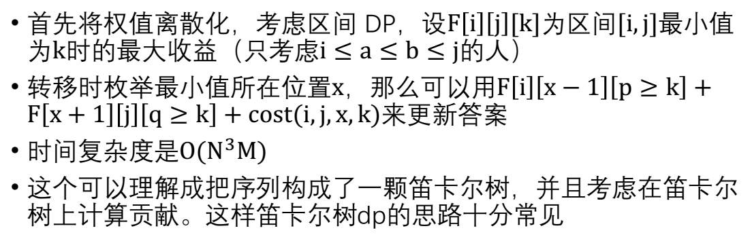
分析
cost(i,j,x,k)就等于满足i<=a_t<=x<=b_t<=j且c_t>=k的车的数量，乘以k。

Slide 17
#define chkmax(a,b) (a<b?a=b,1:0)
#define MAXN 55
#define MAXM 4010
int n,m,ans[MAXN],a[MAXM],b[MAXM],c[MAXM],z[MAXM];
int f[MAXN][MAXN][MAXM],g[MAXN][MAXN][MAXM],p[MAXN][MAXN][MAXM],cnt[MAXN][MAXM];
void solve(int l,int r,int d){
if(l>r) return ;
for(int i=m;i>=d;i--)
if(f[l][r][i]==g[l][r][d]) {
ans[p[l][r][i]]=z[i];
solve(l,p[l][r][i]-1,i);
solve(p[l][r][i]+1,r,i);
break;
}
}
int main(){
scanf("%d%d",&n,&m);
for(int i=1;i<=m;i++) scanf("%d%d%d",&a[i],&b[i],&c[i]);
for(int i=1;i<=m;i++) z[i]=c[i];
sort(z+1,z+m+1);
for(int i=1;i<=m;i++)
c[i]=lower_bound(z+1,z+m+1,c[i])-z;

Slide 18
for(int len=1;len<=n;len++)
for(int l=1,r=l+len-1;r<=n;l++,r++) {
memset(cnt,0,sizeof(cnt));
for(int j=1;j<=m;j++) p[l][r][j]=l;
for(int i=l;i<=r;i++)
for(int j=1;j<=m;j++)
if(l<=a[j]&&r>=b[j]&&a[j]<=i&&b[j]>=i) cnt[i][c[j]]++;
for(int i=l;i<=r;i++)
for(int j=m;j;j--)
cnt[i][j]+=cnt[i][j+1];
for(int i=l;i<=r;i++)
for(int j=1;j<=m;j++)
if(chkmax(f[l][r][j],g[l][i-1][j]+g[i+1][r][j]+cnt[i][j]*z[j]))
p[l][r][j]=i;
for(int i=m;i;i--)
g[l][r][i]=max(g[l][r][i+1],f[l][r][i]);
}
printf("%d\n",g[1][n][1]);
solve(1,n,1);
for(int i=1;i<=n;i++) printf("%d ",ans[i]);
return 0;
}

Slide 19
agc028B Removing Blocks
给你n个数，现在有n次操作，每次操作选择一个未选择的数，然后加上从它到它后面最后一个连续没选过的数的权值和，并标记这个数为选过。我们发现，我们有n!种可能的操作，求这n!种操作得到的权值和的和。
n<=1e5

Slide 20
agc028B Removing Blocks
首先我们可以把它看成是，均匀随机一个删除顺序，求代价的期望，乘一个n!
我们发现，每次删一个位置，然后两边分开搞，和笛卡尔树建树过程非常的类似。把每个点的删除时间搞出来，删一个点就提它做根，然后左右两边接过来，我们发现，它是一个笛卡尔树。其中，下标满足BST性质，删除时间满足小根堆性质。
一个位置的贡献就是它在笛卡尔树上的点深度 （即，到根路径上多少个点）。我们相当于求它的期望深度，乘以它的权值，加起来，就是代价的期望（由期望线性性）
现在问题变成如何求随机排列构成笛卡尔树的期望深度。

Slide 21
agc028B Removing Blocks
E(depi)=∑jP(j∈anc(i)) ，anc(u) 表示 u 的祖先。
问题又变成，j 是 i 祖先的概率。不妨令 j<i，j>i 同理。
想象一下笛卡尔树的结构，如果 j 要是 i 的祖先，那 [j,i] 这一段里面，j 得是最小值——要不然切在中间就把 i,j 分在两颗子树里了。
现在问题又变成，随机一个排列，区间 [l,r] 中 l 位置是最小值的概率。
首先我们先选 r−l+1 个位置放在区间里，然后令 n−(r−l+1) 个位置随便排， l 位置放最小值，(r−l+1)−1 个位置再随便排，最后除以 n! 就行了。推一波式子发现一堆东西都抵消了，最后概率为 1/(r−l+1)。
j>i 同理。最后搞出来我们发现这是一个调和级数求和。设调和级数 H(n)=∑i=1n1i
E(depi)=H(i)+H(n−i+1)−1
然后再按上述做一波就好了。
同时，由于 H(n) 和 logn 是同阶的，我们也证明了随机排列的笛卡尔树的深度，期望是 log 的。

Slide 22
agc028B Removing Blocks
E(depi)=∑jP(j∈anc(i)) ，anc(u) 表示 u 的祖先。
问题又变成，j 是 i 祖先的概率。不妨令 j<i，j>i 同理。
想象一下笛卡尔树的结构，如果 j 要是 i 的祖先，那 [j,i] 这一段里面，j 得是最小值——要不然切在中间就把 i,j 分在两颗子树里了。
现在问题又变成，随机一个排列，区间 [l,r] 中 l 位置是最小值的概率。
首先我们先选 r−l+1 个位置放在区间里，然后令 n−(r−l+1) 个位置随便排， l 位置放最小值，(r−l+1)−1 个位置再随便排，最后除以 n! 就行了。推一波式子发现一堆东西都抵消了，最后概率为 1/(r−l+1)。
j>i 同理。最后搞出来我们发现这是一个调和级数求和。设调和级数 H(n)=∑_{i=1}^n 1/i
E(depi)=H(i)+H(n−i+1)−1
然后再按上述做一波就好了。
同时，由于 H(n) 和 logn 是同阶的，我们也证明了随机排列的笛卡尔树的深度，期望是 log 的。

Slide 23
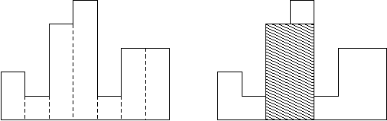
柱状图最大子矩阵

Slide 24
柱状图最大子矩阵
(i,h[i])建笛卡尔树
然后看一下每个点的子树size就做完了

Slide 25
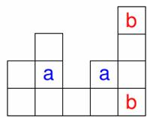
BZOJ2616 spoj PERIODNI
有个棋盘，第i列高度为H[i]，底边平行。选择K个位置放置一个车，使得互相不能攻击。两个车能互相攻击，当且仅当在同一行或同一列，不能跨过空格子。
下图中b是错误的放置，a是正确的放置，因为两个a虽然在同一行，但它们中间的格子断开了。
求放置方案总数，答案模10^9+7
• N, K ≤ 500
• ∀1 ≤ i ≤ N, H[i] ≤ 10^6

Slide 26
分析

Slide 27
分析
1
2
4
5
3
8
7
6
9
10

Slide 28
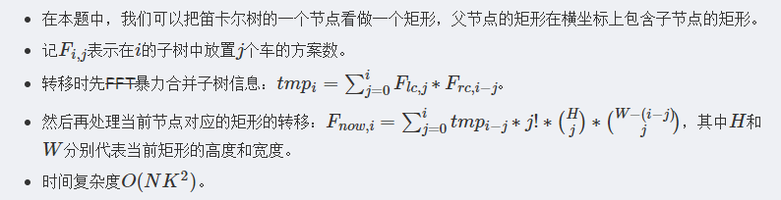
分析
建出一颗笛卡尔树，本题的笛卡尔树要满足每个父亲的高度都比儿子小。实际上就是每次把最低的一层给消掉。这样也构成了一个树的结构。

Slide 29
const int MAXN = 505;
const int MAXV = 1e6 + 5;
const int P = 1e9 + 7;
template <typename T> void read(T &x) {
x = 0; int f = 1;
char c = getchar();
for (; !isdigit(c); c = getchar()) if (c == '-') f = -f;
for (; isdigit(c); c = getchar()) x = x * 10 + c - '0';
x *= f;
}
template <typename T> void write(T x) {
if (x < 0) x = -x, putchar('-');
if (x > 9) write(x / 10);
putchar(x % 10 + '0');
}
template <typename T> void writeln(T x) {
write(x);
puts("");
}
int n, k, top, stk[MAXN];
int lc[MAXN], rc[MAXN], val[MAXN], w[MAXN];
long long fac[MAXV], inv[MAXV];
long long tmp[MAXN], dp[MAXN][MAXN];
long long getc(int x, int y) { //计算组合数取模 C(x, y)
if (y > x || y < 0) return 0;
else return fac[x] * inv[y] % P * inv[x - y] % P;
}

Slide 30
long long power(long long x, long long y) {
if (y == 0) return 1;
long long tmp = power(x, y / 2);
if (y % 2 == 0) return tmp * tmp % P;
else return tmp * tmp % P * x % P;
}
void work(int pos, int last) {
int delta = val[pos] - last;
w[pos] = 1;
if (lc[pos]) work(lc[pos], val[pos]), w[pos] += w[lc[pos]];
if (rc[pos]) work(rc[pos], val[pos]), w[pos] += w[rc[pos]];
memset(tmp, 0, sizeof(tmp));
for (int i = 0; i <= w[pos]; i++) {
for (int j = 0; j <= i; j++)
tmp[i] += dp[lc[pos]][j] * dp[rc[pos]][i - j] % P;
tmp[i] %= P;
}
for (int i = 0; i <= w[pos]; i++) {
for (int j = 0; j <= i; j++)
dp[pos][i] += tmp[i - j] * fac[j] % P * getc(delta, j) % P * getc(w[pos] - (i - j), j) % P;
dp[pos][i] %= P;
}
}

Slide 31
int main() {
read(n), read(k);
for (int i = 1; i <= n; i++) { //读数据，构建笛卡尔树
read(val[i]);
bool flg = false;
while (val[i] < val[stk[top]]) top--, flg = true; //一次性找到当前结点的插入位置
rc[stk[top]] = i; //当前栈顶元素的右儿子设置为i
if (flg) lc[i] = stk[top + 1]; //i的左儿子设置为栈顶+1元素
stk[++top] = i; //结点i入栈
}
dp[0][0] = 1;
fac[0] = 1;
for (int i = 1; i < MAXV; i++)
fac[i] = fac[i - 1] * i % P;
inv[MAXV - 1] = power(fac[MAXV - 1], P - 2);
for (int i = MAXV - 2; i >= 0; i--)
inv[i] = inv[i + 1] * (i + 1) % P;
work(rc[0], 0);
writeln(dp[rc[0]][k]);
return 0;
}

Slide 32
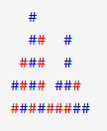
AGC026D Histogram Coloring
给定n列的方块，第i列高度h[i]。现在要把它染成红蓝两色，要求满足：对于任意一个2×2的区域，恰有2个蓝色，2个红色。问方案数，答案对10^9+7取模。
n ≤ 100, h[i] ≤ 10^9.
INPUT | OUTPUT
9 2 3 5 4 1 2 4 2 1 | 12800 一种染色方案为：

Slide 33
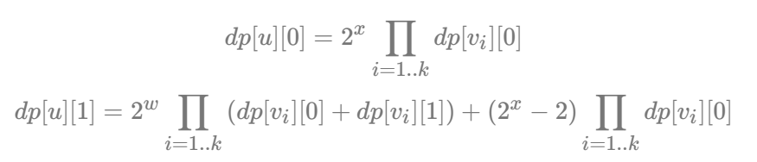
分析
首先注意到如果相邻两个方块同色，那么包含它的一个 4×4 的正方形的剩下两个方块只有一种涂法，而且这两个方块的颜色一样，都是前两个方块的颜色的反。
如果相邻两个方块不同色，那么包含它的一个 4×4 的正方形的剩下两个方块有两种涂法，只需要两个方块颜色不同。
然后我们可以按照套路类似笛卡尔树上的 dp，设 dp[u][0/1]表示当前在笛卡尔树的 u 节点，这个节点所包含的区间是 黑白相间 / 任意排列。
然后考虑怎么转移，设当前在节点 u ，它下一层一共有 v1,v2,..., vk个节点，一共有 w 个这一层的最小值，这一层到上一层（根方向？）的距离为 x 那么有：

Slide 34
分析
如果这一层是黑白交错，那么下一层也必须黑白交错，而黑白交错每一层可以反色或者复读，所以系数是 2^x。
如果这层任意填，我们考虑如果这 x 层全程在复读，那么这一层到下一层有两种情况：
这一层和在 v 区间的下一层一摸一样，也就是说这里下一层的方案数量是 dp[v][1] ，这种情况系数是 2^w ，因为空的格子可以任意安排。
这一层和在 v 区间的下一层相反了，也就是说这里下一层的方案数量是 dp[v][0]，这种情况系数也是 2^w ，因为空的格子可以任意安排。
这两种情况加起来才是 v 对 u 的贡献，应根据乘法原理乘起来。
考虑如果这里的 x 层并非一直复读，而是黑白交错的跑，也就是前面的第一个方程那样（因为我们算的是总方案数量）那么本来应该就是第一个方程的值，但是其中有两种情况，也就是 黑白黑白... 和 白黑白黑... 也是可以全程复读的，这两种情况应该减去，于是就是最后的答案。

Slide 35
pair<int,int> solve( int l , int r , int c ) {
if( l > r ) return make_pair( 1 , 0 );
int h = 0x3f3f3f3f;
for( int i = l ; i <= r ; ++ i ) h = min( h , A[i] );
vector<int> pos;
pos.push_back( l - 1 );
for( int i = l ; i <= r ; ++ i ) if( A[i] == h ) pos.push_back( i );
pos.push_back( r + 1 );
int nm = pos.size() - 2;
int re = 1 , tot = 1;
for( int i = 0 ; i < pos.size() - 1 ; ++ i ) {
pair<int,int> ret = solve( pos[i] + 1, pos[i + 1] - 1, h );
re = 1ll * re * ret.first % P ;
tot = 1ll * tot * ( ret.first + ret.second ) % P;
}
return make_pair( 1ll * re * Pow( 2 , h - c ) % P ,
( 1ll * re * ( Pow( 2 , h - c ) - 2 ) % P + 1ll * Pow( 2 , nm ) * tot % P ) % P );
}

Slide 36
int main() {
cin >> n;
for( int i = 1 ; i <= n ; ++ i ) scanf("%d",&A[i]);
cout << solve( 1 , n , 0 ).second << endl;
}
时间复杂度O(nlogV)

